Slide 1
Квест-игра для детей средней группы по правилам дорожного движения:
«По следу Бармалея».
Подготовила: воспитатель МАДОУ
«Детский сад № 72» Беспалова В.В.

Slide 2
Цель: формирование и закрепление у детей знаний о дорожных знаках и правилах дорожного движения в игровой форме.
Задачи:
Речевое развитие:
- владение речью как средством общения;
- обогащение активного словаря;
- развитие связной, грамматически правильной диалогической и монологической речи;
- развитие речевого творчества;
- активизировать и развивать словарь по теме;
- закреплять названия дорожных знаков.

Slide 3
Познавательное развитие:
- развитие интересов детей, любознательности и познавательной мотивации;
- формирование познавательных действий, становление сознания;
- развитие воображения и творческой активности;
- закреплять знания детей о правилах дорожного движения;
- закреплять правила поведения на дорогах.

Slide 4
Социально-коммуникативное развитие:
- формирование готовности к совместной деятельности.;
- формирование основ безопасности в быту, социуме, природе;
- становление самостоятельности, целенаправленности и саморегуляции собственных действий;
- развитие социального и эмоционального интеллекта, эмоциональной отзывчивости, сопереживания;
- закреплять умение общаться друг с другом,
закреплять умение работать в команде;
- двигаясь к общей цели.

Slide 5
Физическое развитие:
- развивать ловкость, быстроту, выносливость;
- развивать у детей организованность, самостоятельность, инициативность, умения.
Художественно-эстетическое развитие:
- развивать восприятие музыки, художественной литературы, фольклора;
- стимулирование сопереживания персонажам художественных произведений.

Slide 6
Планируемые результаты:
- усвоение детьми знаний, представлений о правилах дорожного движения;
- повышение уровня ответственности за безопасность жизни;
- развитие у детей активности, самостоятельности, самосознания;
- обогащение словарного запаса детей новыми словами: автодорога, проезжая часть, тротуар, пешеходная дорожка, пешеход, пассажир, пешеходный переход, перекресток, светофор, дорожные знаки;
- закрепление и обобщение у детей представлений о различных видах транспорта, о движении транспорта.

Slide 7
Методы и технологии, применяемые с детьми:
- интерактивный метод обучения;
- личностно-ориентированная технология;
- технология игрового обучения.
Оборудование:
- зашифрованное письмо,
- конверт с разрезанными кусочками карты группы,
- конверт с заданием «Собери светофор»,
- конверты с заданиями «убери лишние знаки»,
- конверт с загадками,
-картинка «Расставь знаки»,
- макеты дорожных знаков,
- подарок.

Slide 8
Описание игры: В средней группе детского сада спрятаны «задания» с подсказками.
В группе на входной двери дети находят письмо. Во время квеста необходимо находить спрятанные тайные записки с заданиями. Детей в среднем возрасте очень захватывает сам процесс поиска подсказок. Данный квест предназначен для детей, которые ещё не умеют писать и читать.

Slide 9
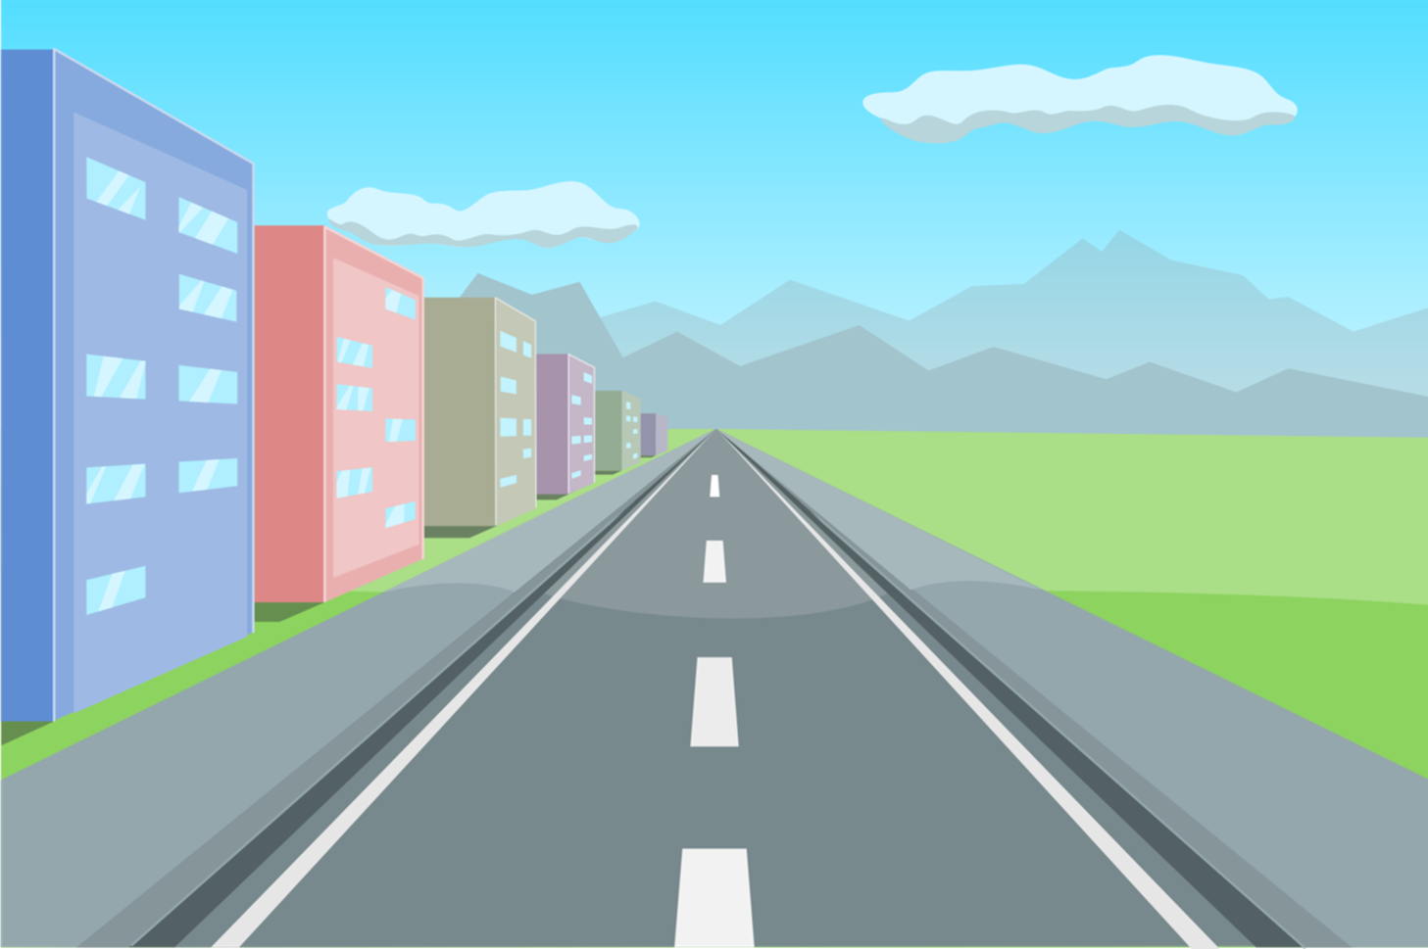
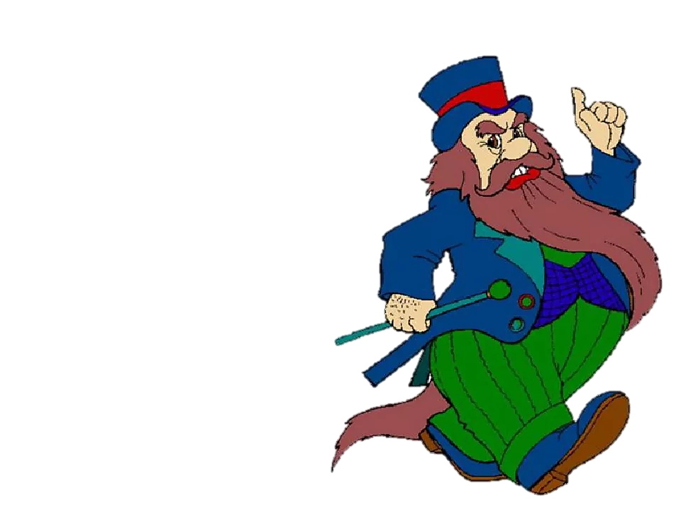
Здравствуйте ребята!
Я злой и страшный Бармалей,
люблю маленьких детей! Так как со мной никто не хочет играть и делиться игрушками, я забрал вашу новую игру себе. А если хотите вернуть, то попробуйте её отыскать.

Slide 10
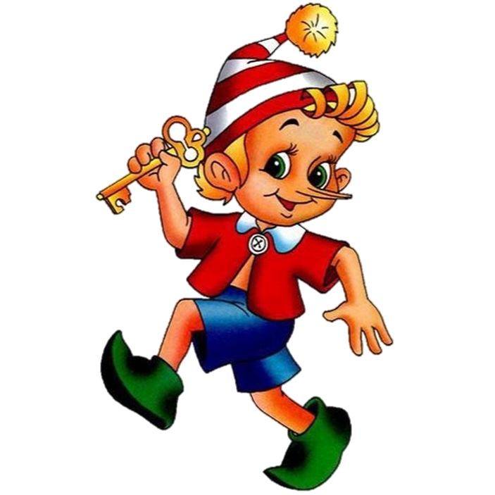
-Ребята! Вы готовы? Впереди нас ждёт увлекательное путешествие. Но чтобы отыскать нашу игру, нам нужно найти кусочки карты и склеить их в одно целое. Бармалей, убегая, запутал все следы. Дети увидели конверт, висящий на входной двери.

Slide 11
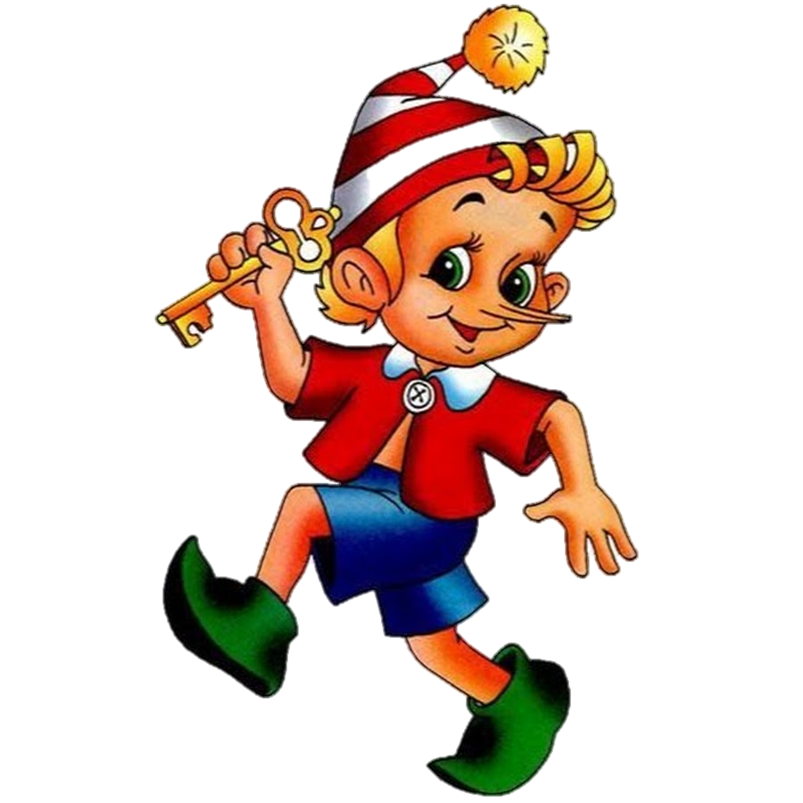
1 Станция - Светофор
Ребята, разгадка подскажет, что нужно сделать.
Он вежливый и строгий.
Известен на весь мир,
И на улице широкой
Самый главный командир.
Если свет зажегся красный.
Значит, двигаться опасно.
Желтый свет — предупрежденье.
Жди сигнала для движенья.
Свет зеленый говорит:
Проходите, путь открыт!

Slide 12
На столе лежат кружочки разных цветов.
- Давайте из кружочков соберем светофоры и ответим на вопросы:
- Какие бывают светофоры?
- Какие цвета светофора?
- Что означают цвета светофора?
Собрав правильно светофор,
дети получают первый
обрывок карты,
которая спрятана
на задней панели.

Slide 13
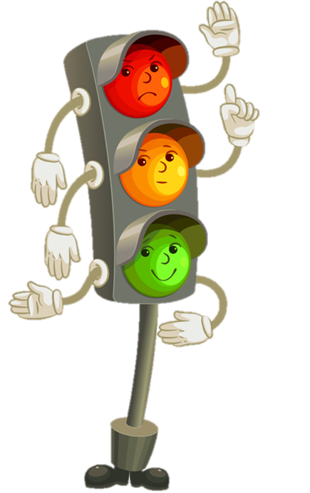
Игра на внимание
«Красный, желтый, зеленый»
Описание. Если ведущий показывает красный кружочек, дети хлопают в ладоши, желтый кружочек - не двигаются, зеленый кружочек - топают ногами.
-

Slide 14
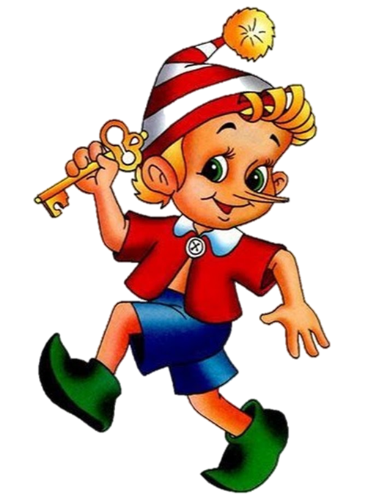
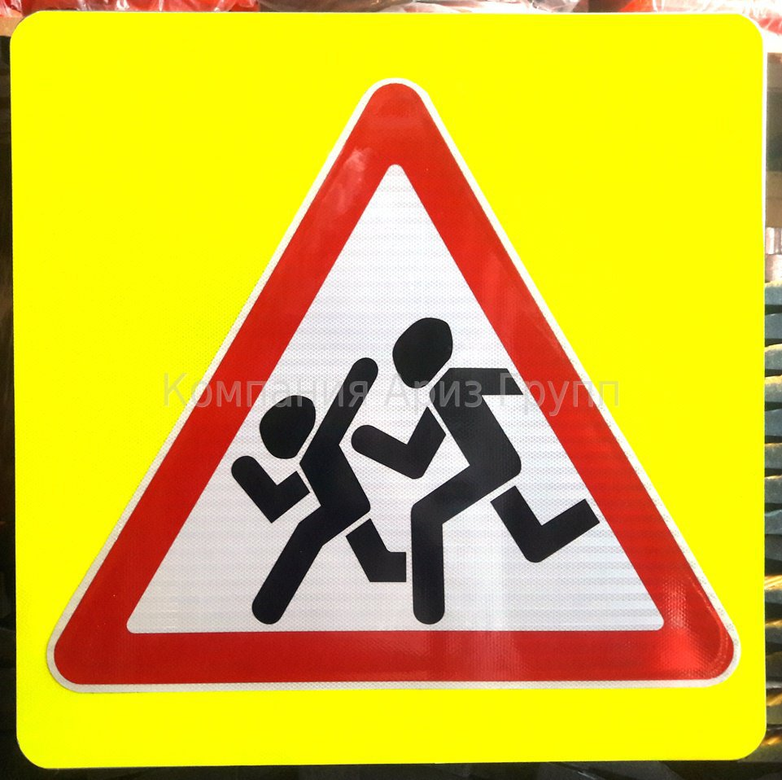
2 Станция - Знак «Дети»
Это очень важный знак, Он висит не просто так. Будь внимательней, шофер! Рядом садик, школьный двор.

Slide 15
А здесь нас ждет «Блиц опрос»:
1)Как правильно перейти улицу?
(остановиться на тротуаре, посмотреть налево и направо, убедиться в отсутствии транспорта, шагать по тротуару и переходить дорогу)
2)Место для ожидания транспорта? (остановка)
3)Человек, идущий по тротуару? (пешеход)
4)Сколько колес у легкового автомобиля?
(четыре)
5)Кто управляет автомобилем?
(Водитель)

Slide 16
6)Для чего нужна проезжая часть?
( для движения транспорта)
7)Какой свет верхний на светофоре? (Красный)
8)На какое животное похож пешеходный переход?
( На зебру)
9)Какие машины оборудованы специальными звуковыми и световыми сигналами?
(«Скорая помощь», пожарная и
милицейская машины)
10)Где нужно играть, чтобы не подвергаться опасности? ( Во дворе, на детской площадке)
Дети выбирают правильный знак, объясняют почему они это выбрали и под ним находят второй кусочек карты.

Slide 17
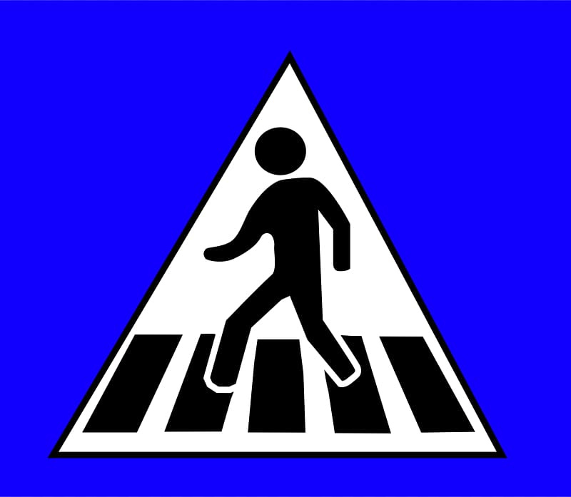
3 Станция – Пешеходный переход
Всем знакомые полоски Знают дети, знает взрослый. На ту сторону ведет Пешеходный ………..

Slide 18
Задание: на данном рисунке надо найти нарушение правил дорожного движения
Выполнив задание дети получают третью часть карты

Slide 19
Игра «Такси»
Ход игры. Играют две команды. Внутри обруча
1 ребенок «Таксист», а остальные «Пассажиры». Таксисты должны двигаться с одинаковой скоростью и в одном направлении пробегает до знака и обратно с остановки забирают себе по
2 пассажира и бегут дальше. Игра продолжается до тех пор, пока всех пассажиров не заберут. Дети бегают держась за обруч, пока играет музыка.

Slide 20
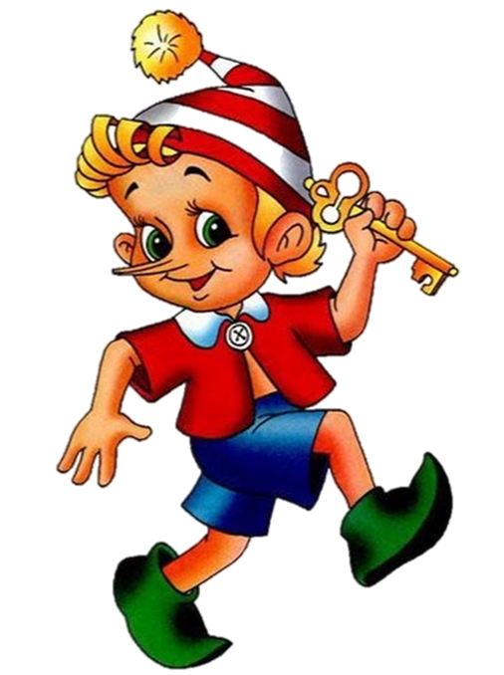
4 Станция - Дорожные знаки
Угадай знак?!
1. Почему проезда нет
Землю роет человек.
Может быть, он ищет клад,
И старинные монеты
В сундуке большом лежат.
Их, наверно, спрятал встарь
Под землёю жадный царь.

Slide 21
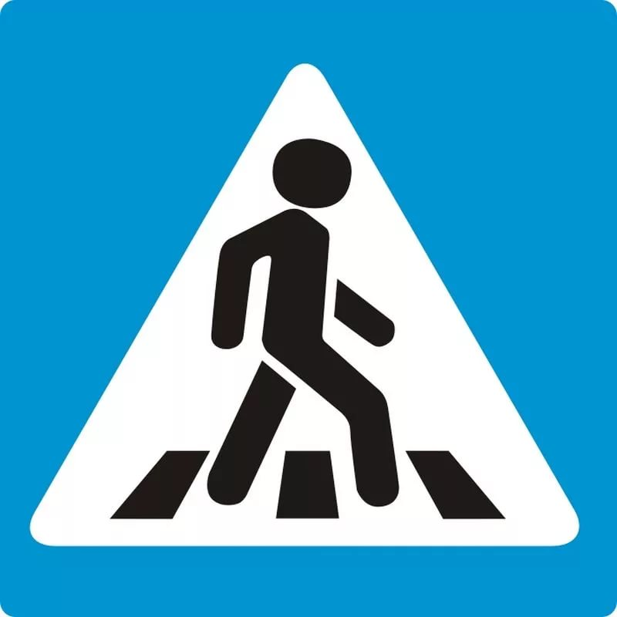
2. Этот знак такого рода –
Он на страже пешехода.
Переходим дружно вместе
Мы дорогу в этом месте.

Slide 22
3.Тут вилка. Тут ложка,
Подзаправишься немножко,
Накормили и собаку,
Говорим «спасибо» знаку.

Slide 23
4. Запомни этот знак, дружок:
Велосипед здесь и кружок
С большою красною каймой.
Ты перед этим знаком стой!
Вези в руках велосипед.

Slide 24
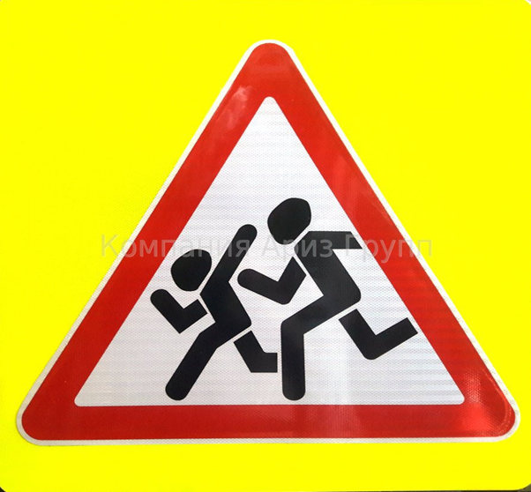
5. Я хочу спросить про знак.
Нарисован он вот так:
В треугольнике, ребята
Со всех ног бегут куда-то.
Дети получают
фрагмент от карты

Slide 25
5 Станция – Правильные знаки
Здесь вас ждет дидактическая игра «Расставьте правильные знаки». Детям дается карточки без дорожных знаков. Задание: надо найти каждому знаку свое место.
Дети получают фрагмент от карты

Slide 26
6 Станция - «Разрешается-запрещается
Надо правильно закончить предложение
- Переход улицы при зеленом свете светофора ... (разрешается!)
- Перебегать улицу пред близко идущим транспортом ... (запрещается!)
- Переход улицы по подземному переходу ... (разрешается!)
- Переходить улицу при красном свете светофора ... (запрещается!)
- Переходить улицу при желтом свете светофора... (запрещается!)
- Велосипедистам цепляться за проезжающие машины ... (запрещается!)

Slide 27
Это не правила движения, но зато правила уважительного отношения между пешеходами, пассажирами и водителями.
- Выбегать на проезжую часть ... (запрещается!)
- Кататься на велосипеде, не держась за руль ... (запрещается!)
- Дергать девочек за косички ... (запрещается!)
- Болтать и громко смеяться в транспорте ... (запрещается!)
- Уважать правила движения ... (разрешается!)
Дети получают фрагмент от карты

Slide 28
7 Станция - «Пазлы»
Играющим предлагается за определенное время собрать знаки дорожного движения.
Дети получают фрагмент от карты

Slide 29
Подвижная игра «Водитель и пассажиры». Ход игры: участвуют две команды детей. В каждой команде «водитель» - первый участник и «пассажиры» - другие участники. По команде «Марш!» первые игроки быстрым шагом (бежать запрещается) направляются к своим конусам и возвращаются в колонны, где к ним присоединяются вторые по счету игроки, и вместе они проделывают тот же путь, затем к ним присоединяются третьи и.т.д. Играющие держат друг друга за локти. Когда команда возвратится на место с полным составом пассажиров, «водитель» должен подать сигнал свистком. Выигрывает команда, первой прибывшая на конечную остановку.

Slide 30
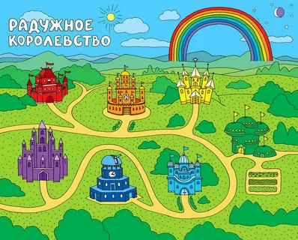
Ребята, давай посмотрим, где спрятал Бармалей нашу игру.
Игра спрятана в уголке конструирования. Дети находят ее и начинают играть.
И все счастливы!!!
3
1
Клад
2
4
7
5
6

